Slide 1
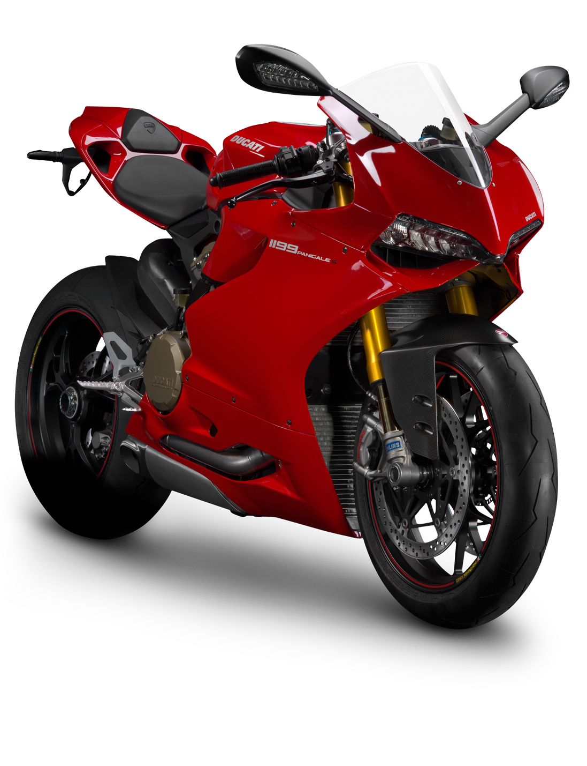
正则

Slide 2
正则表达式regular expression
var msg = ‘JavaScript is fun’;
varstart=msg.search(‘fun’);
varstart=msg.search(/fun/);
varstart=msg.search(/FUN/);
varstart=msg.search(/FUN/i); 忽略大小写
返回 起始 index
search开始；test测试

Slide 3
test
/fun/.test(msg);

Slide 4
var msg = ‘JavaScript is fun 3a4’;
msg.search(/[abc]/) 多选
msg.search(/[a-c]/) 范围
msg.search(/[^0-9a-z]/) 不在范围
msg.search(/^[0-9a-z]/) 首字母
msg.search(/[0-9a-z]$/) 末字母
msg.search(/\d/) 数字
msg.search(/[0-9][a-z][0-9]/); 组合
/\d/.test(msg)

Slide 5
指定个数
msg = ’23'
msg.search(/[0-9][a-z]?[0-9]/); 1个，“可选的”
msg.search(/[0-9]*/); 多个

Slide 6
W2school练习
https://www.w3school.com.cn/js/js_regexp.asp
https://www.w3school.com.cn/jsref/jsref_obj_regexp.asp

Slide 7
FCC练习
正则表达式
https://learn.freecodecamp.one/javascript-algorithms-and-data-structures/regular-expressions
1-class.js：知识点回顾

Slide 8
测验
4道FCC题
罪犯
用户名验证
删除空格
验证美国电话号码

Slide 9
FCC练习：罪犯
https://learn.freecodecamp.one/javascript-algorithms-and-data-structures/regular-expressions/find-one-or-more-criminals-in-a-hunt
let crowd = ‘P1P2P3P4P5P6CCCP7P8P9';
匹配出一个或多个C

Slide 10
FCC练习：验证用户名
https://learn.freecodecamp.one/javascript-algorithms-and-data-structures/regular-expressions/restrict-possible-usernames
1) 用户名中的数字必须在最后，且数字可以有零个或多个。
2) 用户名字母可以是小写字母和大写字母。
3) 用户名长度必须至少为两个字符。两个字符的用户名只能使用字母。

Slide 11
FCC练习：删除空格
https://learn.freecodecamp.one/javascript-algorithms-and-data-structures/regular-expressions/remove-whitespace-from-start-and-end

Slide 12
FCC练习
高级算法
验证美国电话号码
https://learn.freecodecamp.one/javascript-algorithms-and-data-structures/javascript-algorithms-and-data-structures-projects/telephone-number-validator

